Slide 1

Luyện từ và câu
Vị ngữ trong câu kể Ai thế nào?
Chủ ngữ trong câu kể Ai thế nào?

Slide 2
1. Hãy đặt câu kể theo kiểu Ai thế nào?
2. Câu kể Ai thế nào? gồm có những
bộ phận nào?

Slide 3


Luyện từ và câu
Vị ngữ trong câu kể Ai thế nào ?

Slide 4
Luyện từ và câu
Vị ngữ trong câu kể: Ai thế nào ?
I. Nhận xét
1. Đọc đoạn văn sau:
1
2
Về đêm, cảnh vật thật im lìm. Sông thôi vỗ sóng dồn dập vô bờ như hồi chiều. Hai ông bạn già vẫn trò chuyện. Ông Ba trầm ngâm. Thỉnh thoảng ông mới đưa ra một nhận xét dè dặt. Trái lại, ông Sáu rất sôi nổi. Ông hệt như Thần Thổ Địa của vùng này.
3
4
5
6
7
- Đoạn văn trên có mấy câu?
Đoạn văn trên có 7 câu.
2. Những câu nào thuộc mẫu Ai thế nào?
Những câu thuộc mẫu Ai thế nào? là: 1, 2, 4, 6, 7.

Slide 5
3. Xác định chủ ngữ, vị ngữ của những câu vừa tìm được?
1. Về đêm, cảnh vật thật im lìm.
CN
VN
2. Sông thôi vỗ song dồn dập vô bờ như hồi chiều.
CN
VN
4. Ông Ba trầm ngâm
CN
VN
6. Trái lại, ông Sáu rất sôi nổi.
CN
VN
7. Ông hệt như Thần Thổ Địa của vùng này.
CN
VN

Slide 6
I. Nhận xét
Câu Ai thế nào?
Chủ ngữ
Vị ngữ
ND biểu thị của vị ngữ
Từ ngữ tạo thành vị ngữ
Cảnh vật thật im lìm.
Cảnh vật
thật im lìm
Trạng thái của cảnh vật
Cụm tính từ
Sông thôi vỗ sóng dồn dập vô bờ như hồi chiều.
thôi vỗ sóng dồn dập vô bờ như hồi chiều.
Sông
Trạng thái của sông
Cụm động từ ( thôi )
Ông Ba trầm ngâm.
Trạng thái của người
Ông Ba
trầm ngâm
Động từ
Ông Sáu rất sôi nổi.
Trạng thái của người
Cụm động từ
Ông Sáu
rất sôi nổi
Ông hệt như Thần Thổ Địa của vùng này.
hệt như Thần Thổ Địa của vùng này.
Đặc điểm của người
Cụm tính từ
( hệt )
Ông

Slide 7
II. Ghi nhớ
1. Vị ngữ trong câu kể Ai thế nào? chỉ đặc điểm, tính chất hoặc trạng thái của sự vật được nói đến ở chủ ngữ.
2.Vị ngữ thường do tính từ, động từ ( hoặc cụm tính từ, cụm động từ ) tạo thành.

Slide 8


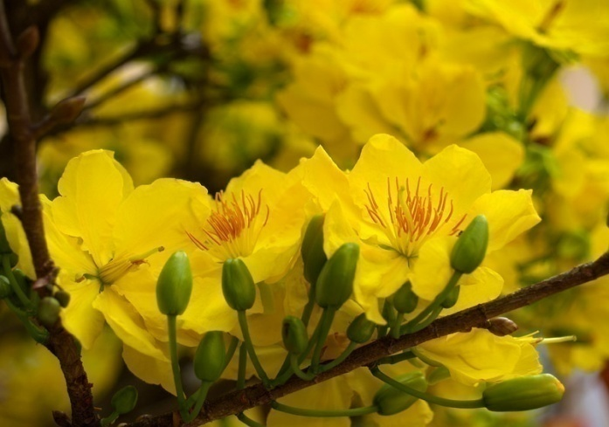
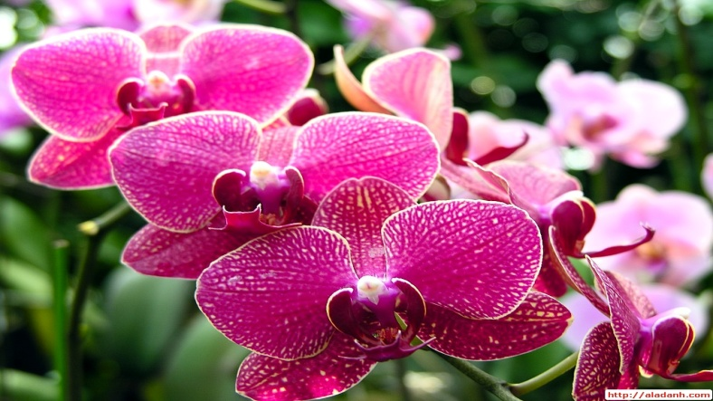
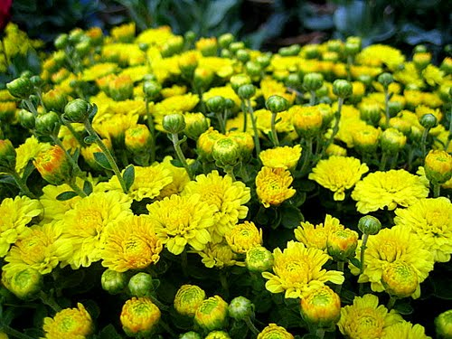
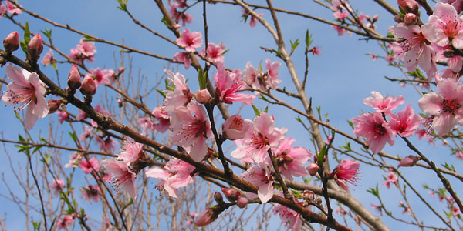
III. Luyện tập
2. Đặt 3 câu kể Ai thế nào? Mỗi câu tả một cây hoa mà em yêu thích.

Slide 9


Slide 10
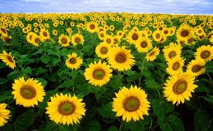

Slide 11
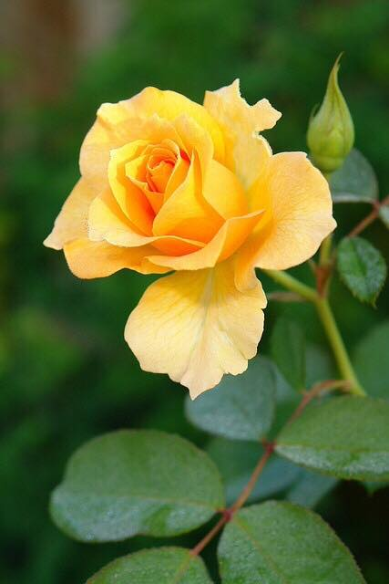

Slide 12
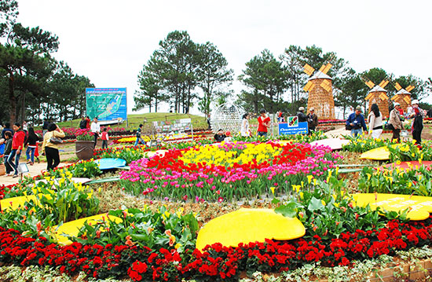

Slide 13
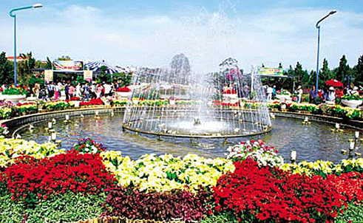

Slide 14
2. Đặt 3 câu kể Ai thế nào? Mỗi câu tả một cây hoa mà em yêu thích.
- Hoa hồng tỏa hương thơm ngát.
- Hoa hướng dương rực rỡ dưới ánh mặt trời.
- Những bông hoa mười giờ hiền hòa rung rinh theo gió.
Trong vườn, ông tôi trồng rất nhiều loài hoa đang nở rộ chào đón mùa xuân về. Hoa hồng cánh to, tròn, dày và có hương thơm. Hoa đào cánh mỏng màu hồng nhạt. Còn màu vàng rực rỡ là những bông hoa mai…. Mỗi loài hoa đều có màu sắc riêng góp vào vườn hoa hương sắc mùa xuân ngọt ngào.

Slide 15


LUYỆN TỪ VÀ CÂU:
CHỦ NGỮ TRONG CÂU KỂ AI THẾ NÀO?

Slide 16
01
NHẬN XÉT

Slide 17
I. Nhận xét:
1. Tìm các câu kể Ai thế nào? trong đoạn văn sau:
Ngày 2 tháng 9 năm 1945.
Hà Nội tưng bừng màu đỏ. Cả một vùng trời bát ngát cờ, đèn và hoa. Những dòng người từ khắp các ngả tuôn về vườn hoa Ba Đình. Các cụ già vẻ mặt nghiêm trang. Những cô gái thủ đô hớn hở, áo màu rực rỡ.
Theo Võ Nguyên Giáp

Slide 18
Nội dung CN biểu thị
Từ ngữ tạo thành CN
Câu Ai thế nào?
Chủ ngữ
Hà Nội tưng bừng màu đỏ.
Nói về Hà Nội
Hà Nội
Danh từ riêng
Cả một vùng trời bát ngát cờ, đèn và hoa.
Cả một vùng trời
Nói về vùng trời Hà Nội
Cụm danh từ
Các cụ già vẻ mặt nghiêm trang.
Nói về các cụ già
Các cụ già
Cụm danh từ
Những cô gái thủ đô hớn hở, áo màu rực rỡ.
Những cô gái thủ đô
Nói về những cô gái thủ đô
Cụm danh từ

Slide 19
Câu kể Ai thế nào?
Chủ ngữ
Vị ngữ
Chỉ đặc điểm, tính chất hoặc trạng thái của sự vật được nói đến ở chủ ngữ.
Do tính từ, động từ (hoặc cụm tính từ, cụm động từ) tạo thành.
?
?
Chủ ngữ của câu kể Ai thế nào? chỉ những sự vật có đặc điểm, tính chất hoặc trạng thái được nêu ở vị ngữ.
Chủ ngữ thường do danh từ
( hoặc cụm danh từ) tạo thành.
GHI NHỚ

Slide 20
02
LUYỆN TẬP

Slide 21
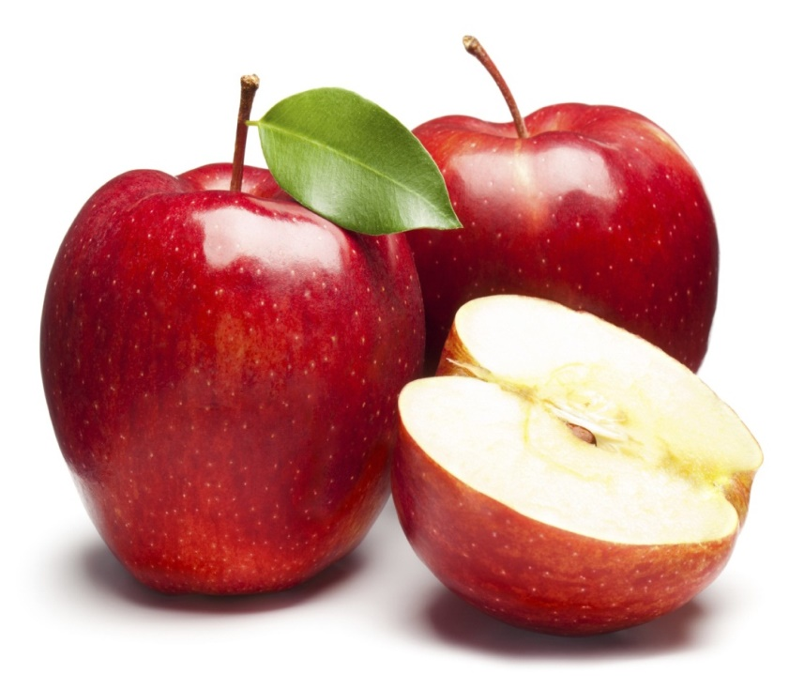
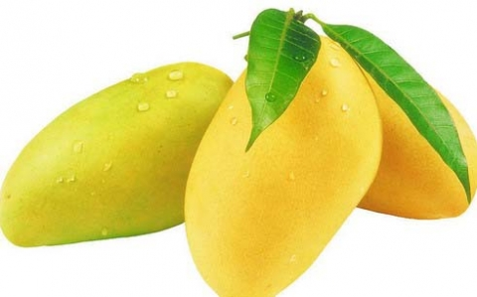
2. Viết một đoạn văn từ 5 đến 7 câu về một loại trái cây mà em thích, trong đoạn văn có dùng một số câu kể Ai thế nào?

Slide 22
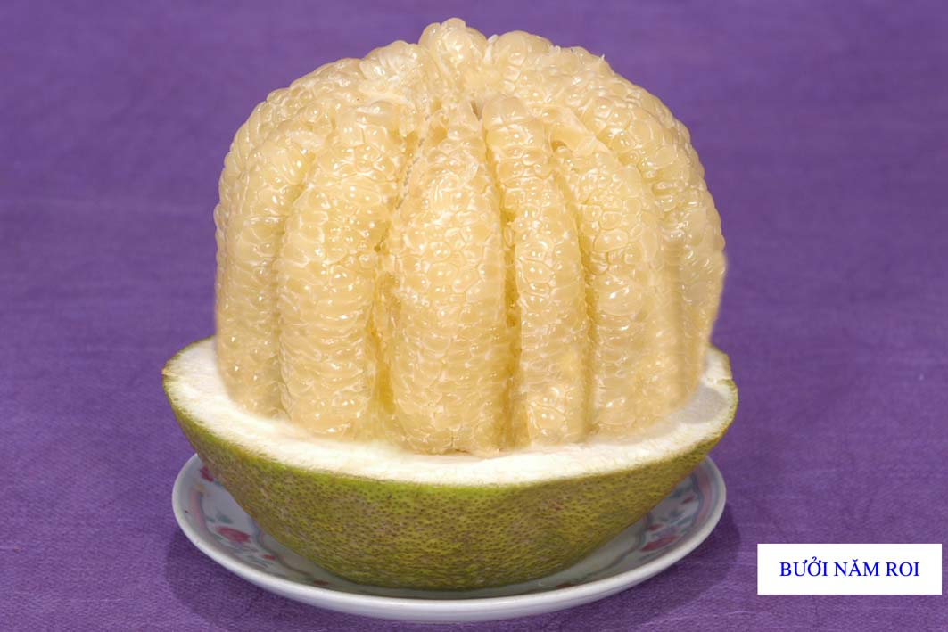
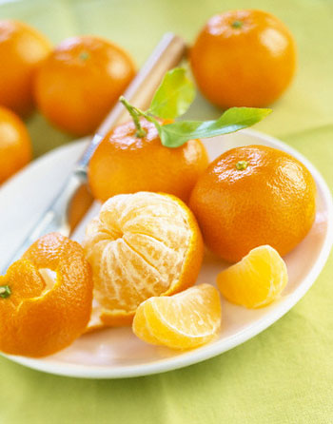
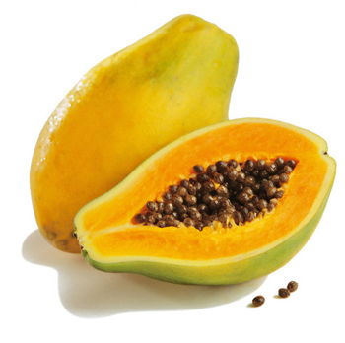
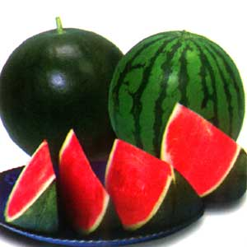

Slide 23
Gợi ý
a. Hình dáng của trái đó thế nào?
( Bầu bĩnh, tròn, dài, ……. )
b. Màu của trái thế nào?
( Xanh, đỏ, vàng óng, cam, ……. )
c. Hương thơm của trái ra sao?
(Thơm nhẹ nhàng, thơm ngát, ……. )
d. Vị của trái như thế nào?
(Ngọt, chua, ngọt lịm, ……. )
e. Ăn trái đó ta cảm giác thế nào?
(Cảm thấy thích thú, hương vị của quả đọng mãi, ……. )

Slide 24
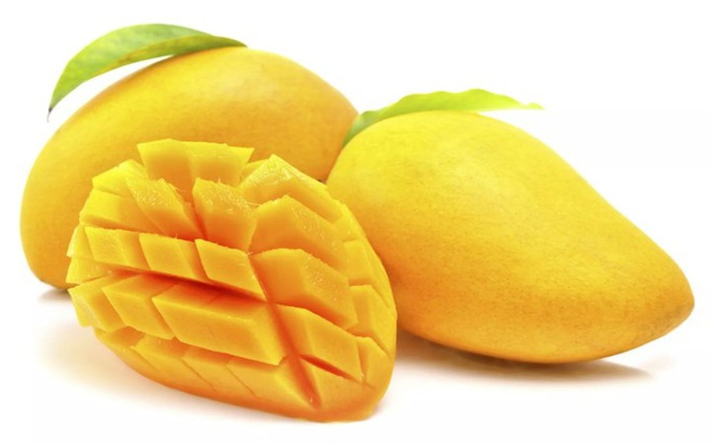
Ví dụ
Trong các loại trái cây em thích nhất là quả xoài. Quả xoài có hình dáng bầu bĩnh thật đẹp. Khi mới ra quả, xoài khoác trên mình bộ áo màu xanh lịch lãm. Chỉ vài ngày sau đấy, ta sẽ nhìn thấy một màu vàng óng phủ toàn bộ quả, trông rất bắt mắt. Không có mùi thơm nức như sầu riêng hay mít, xoài có mùi thơm dịu nhẹ. Quả xoài chín có vị ngọt lịm, chỉ cần cắn một miếng thôi là vị đọng lại mãi. Thật tuyệt khi được thưởng thức những miếng xoài mọng nước vào mùa hè oi bức.

Slide 25
03
CỦNG CỐ

Slide 26
Trong câu kể Ai thế nào? chủ ngữ và vị ngữ do
những loại từ nào tạo thành ?
Chủ ngữ
Vị ngữ
Câu kể
Ai thế nào?
Do DANH TỪ
( cụm danh từ) tạo thành
Do ĐỘNG TỪ VÀ TÍNH TỪ
( cụm động từ và cụm tính từ) tạo thành

Slide 27
GHI NHỚ
1. Chủ ngữ của câu kể Ai thế nào? chỉ những sự vật có đặc điểm, tính chất hoặc trạng thái được nêu ở vị ngữ.
2. Chủ ngữ thường do danh từ ( hoặc cụm danh từ )
tạo thành.

Slide 28


